Slide 1
S.O.L.I.D.
Пять основных принципов объектно-ориентированного программирования
Просто о сложном

Slide 2
Принцип подстановки Барбары Лисков The Liskov Substitution Principle
Объекты в программе должны быть заменяемыми на экземпляры их подтипов без изменения правильности выполнения программы.
Принцип подстановки Барбары Лисков (англ. Liskov Substitution Principle, LSP) в объектно-ориентированном программировании является специфичным определением подтипа, предложенным Барбарой Лисков в 1987 году на конференции в основном докладе под названием Абстракция данных и иерархия.
Другими словами: Наследующий класс должен дополнять, а не замещать поведение базового класса.

Slide 3
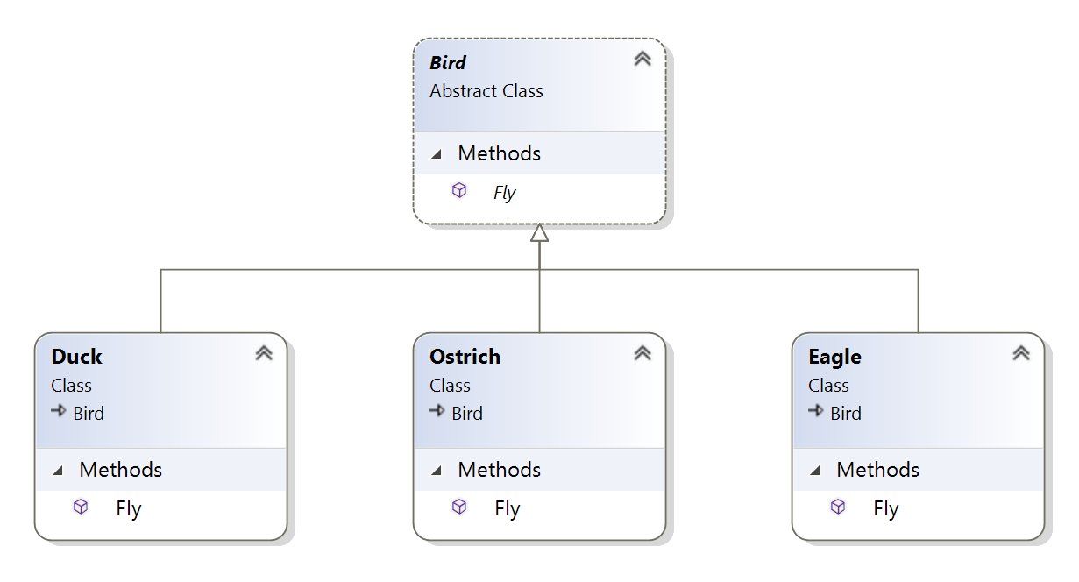
Принцип подстановки Барбары Лисков The Liskov Substitution Principle

